Slide 1
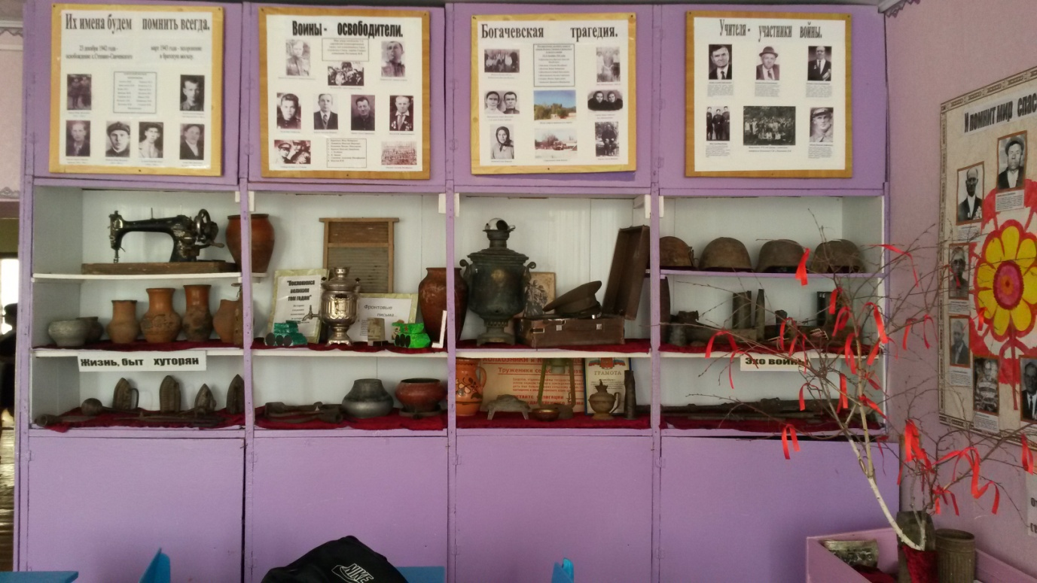
Историко-краеведческий музей
Номинация «Лучший сельский школьный музей»
МБОУ Степано-Савченская ООШ
Ростовская область, Милютинский район, хутор Степано-Савченский,
улица Школьная, 18

Slide 2
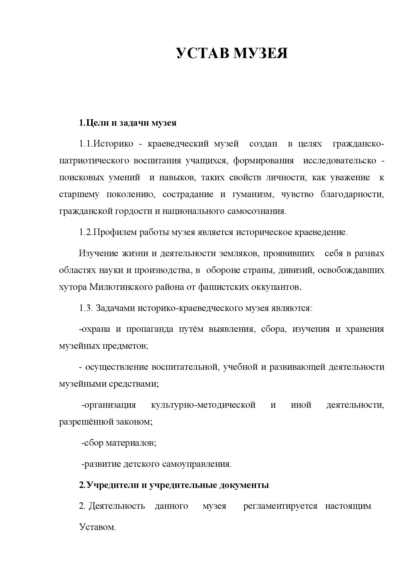
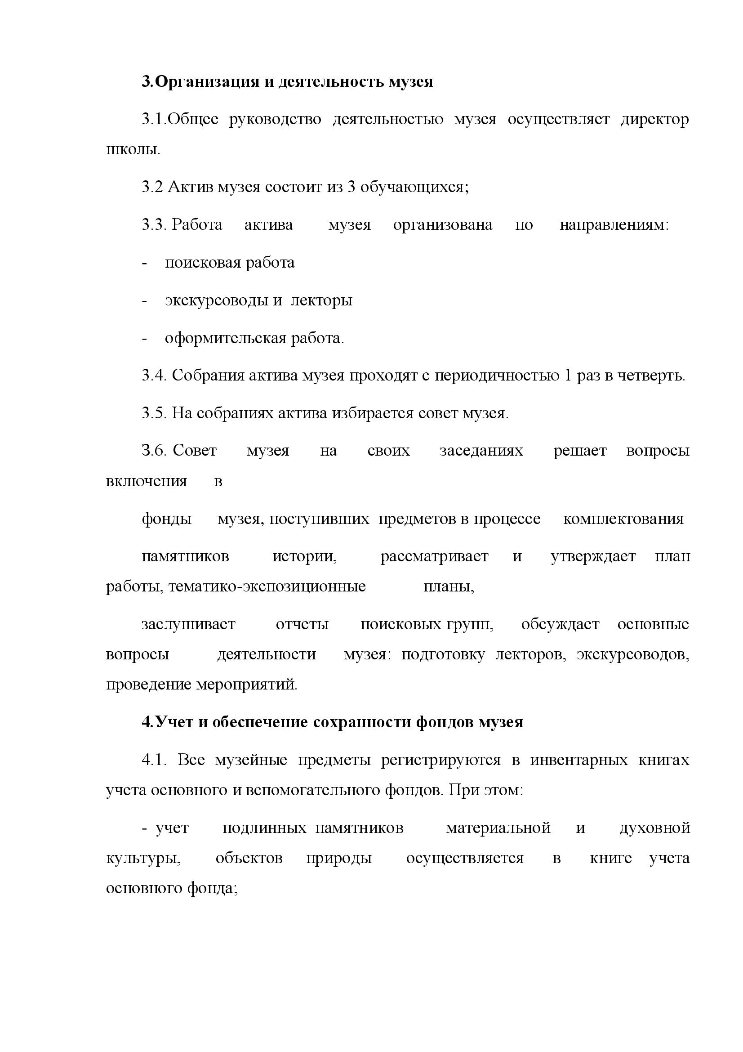
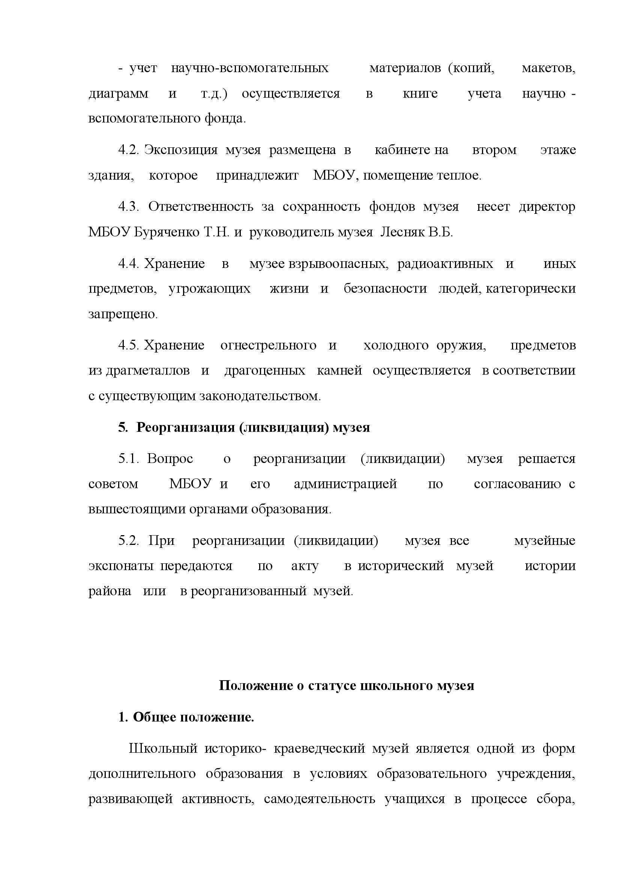
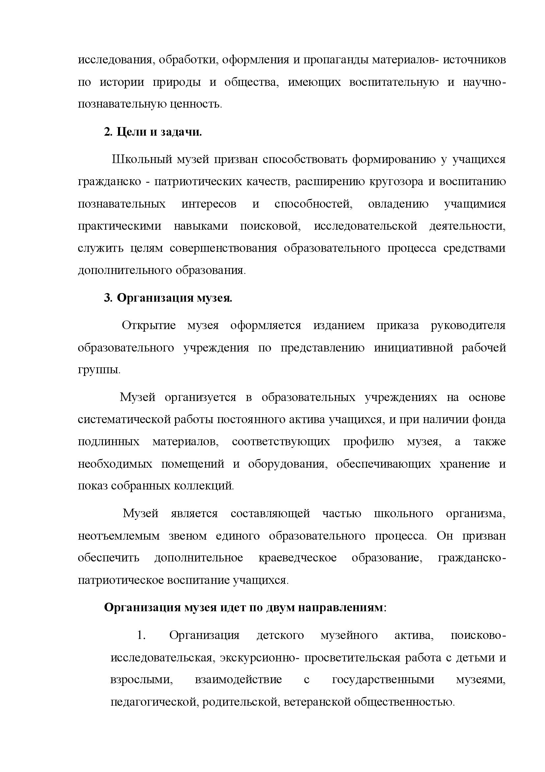
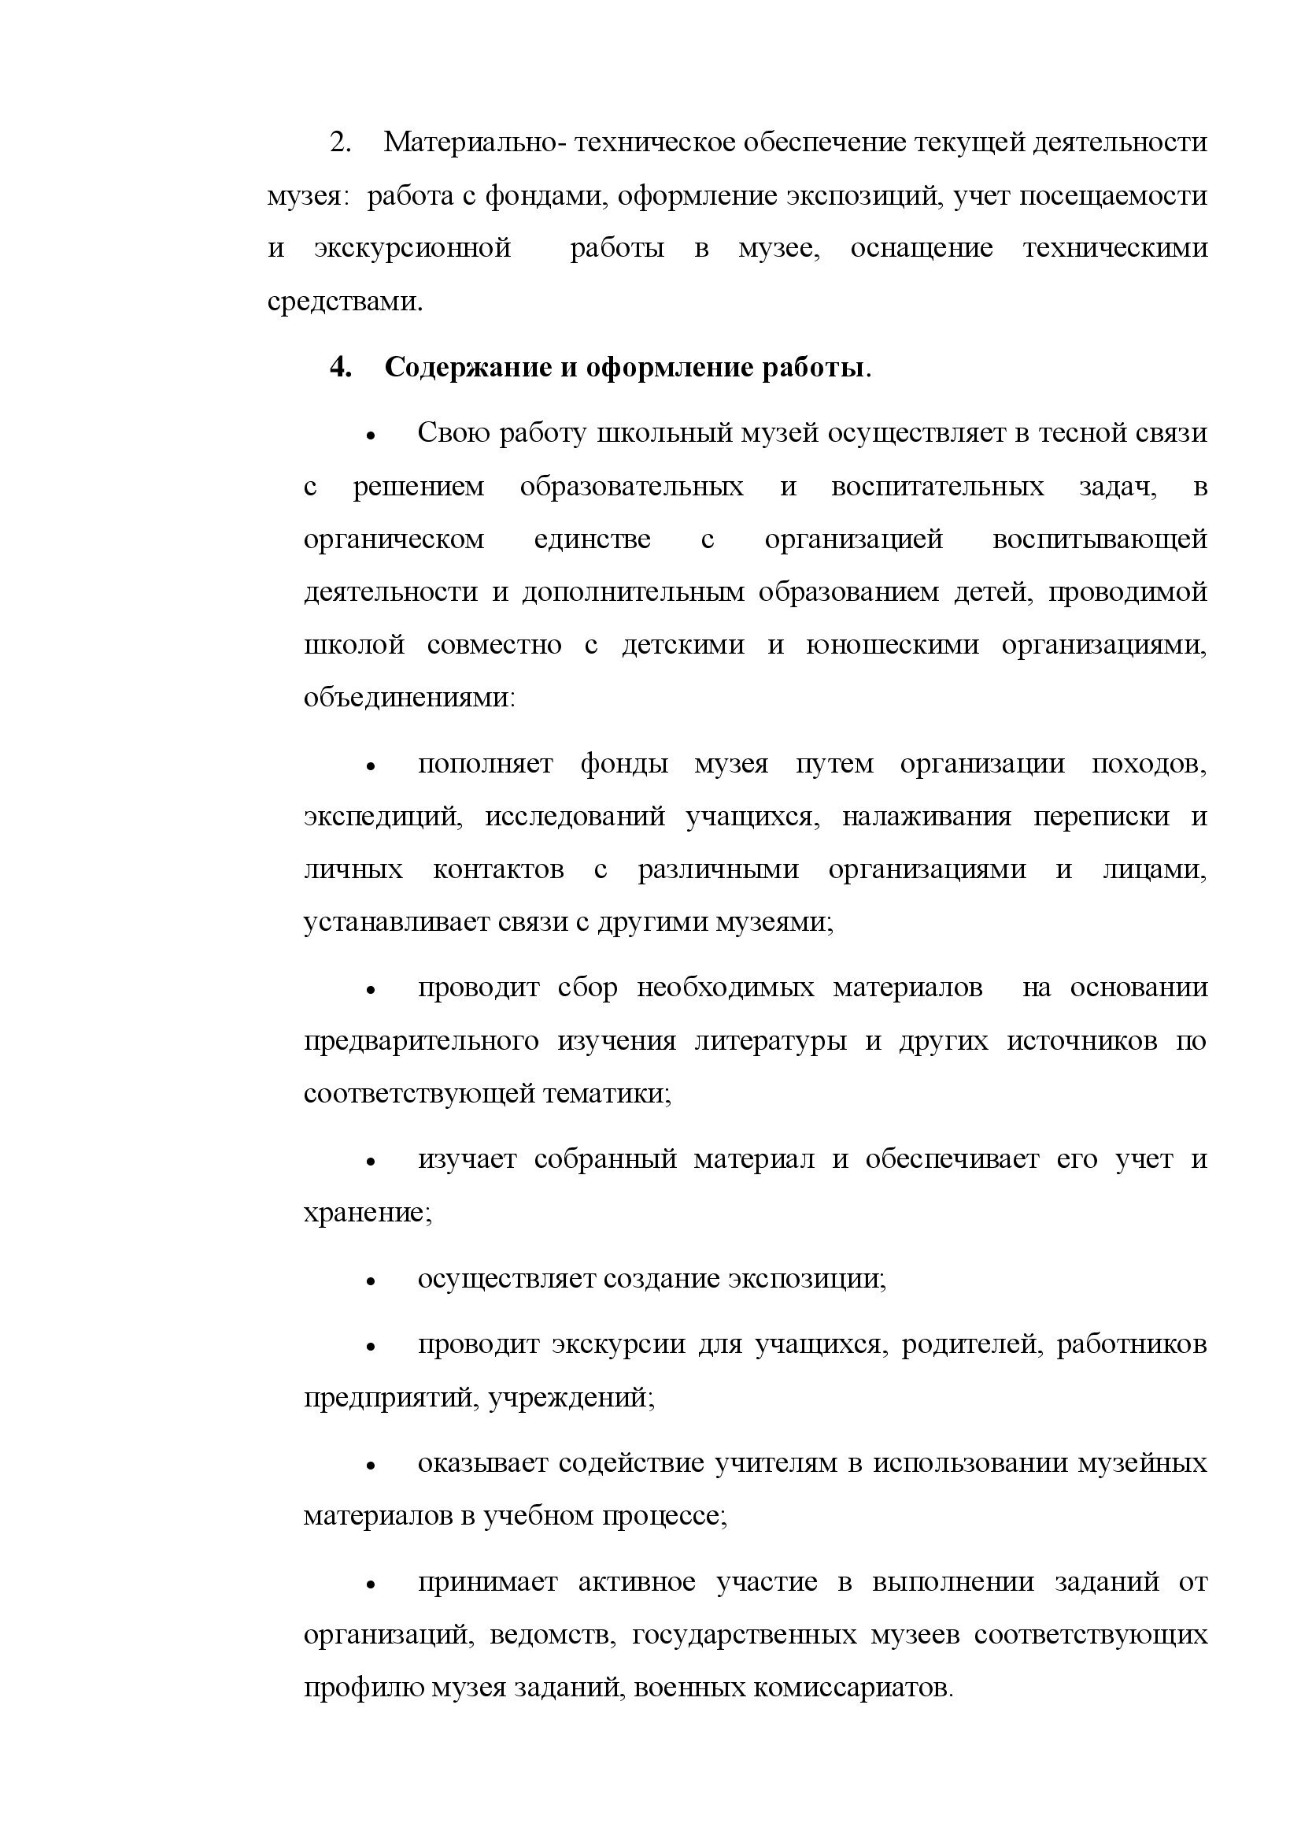
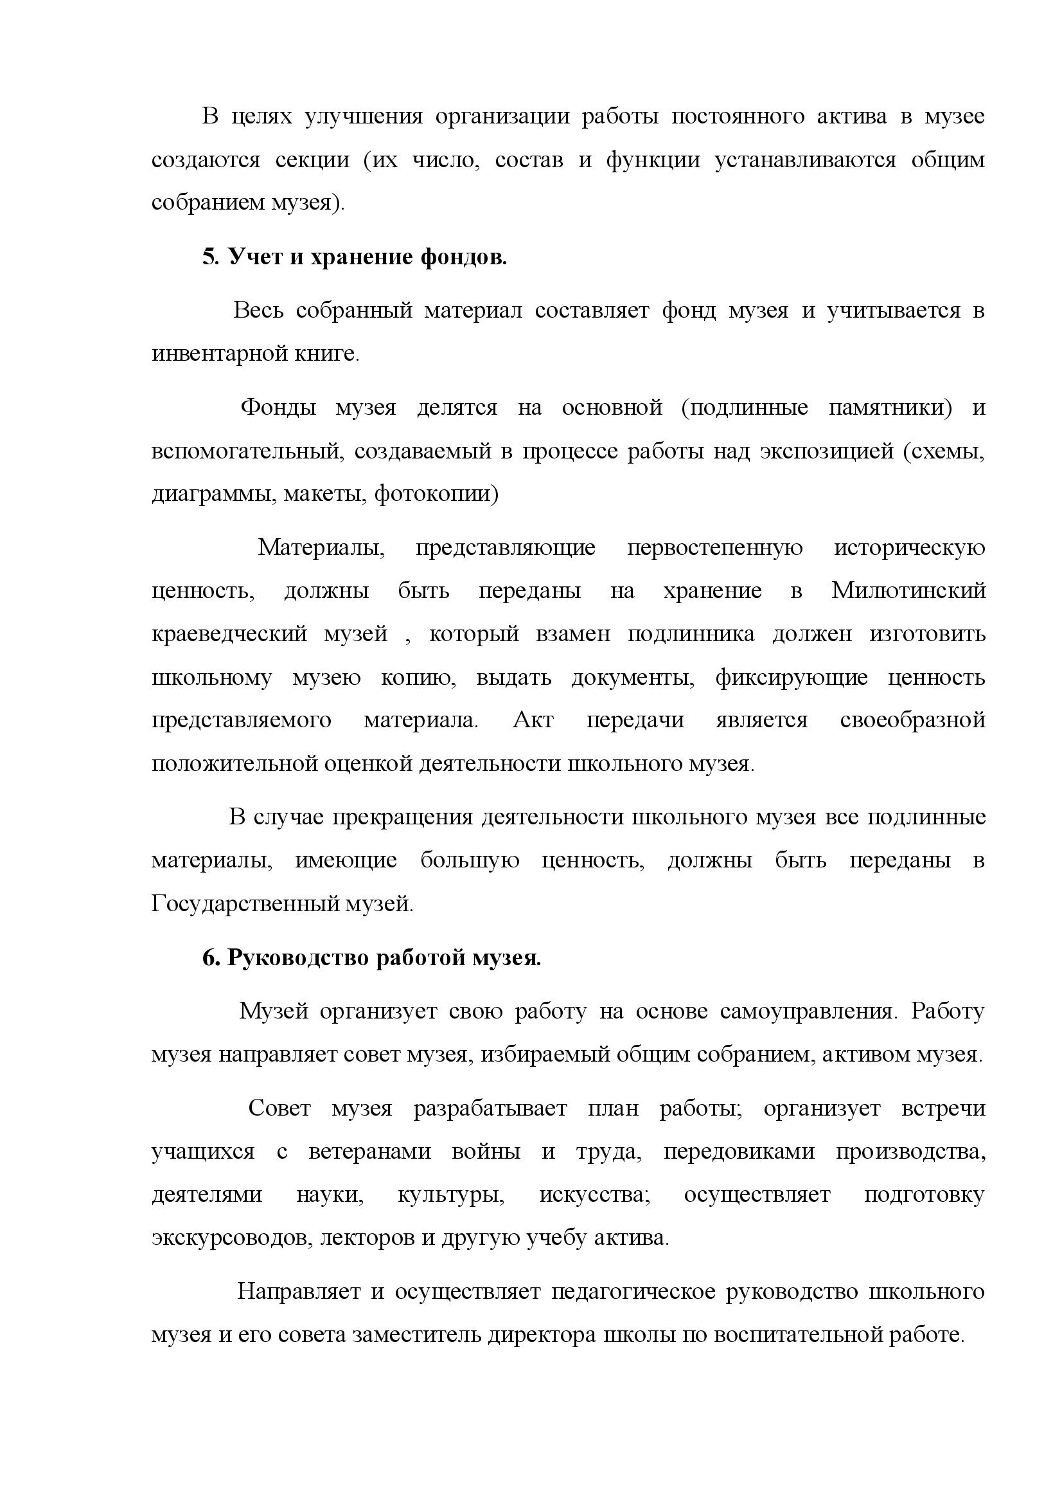
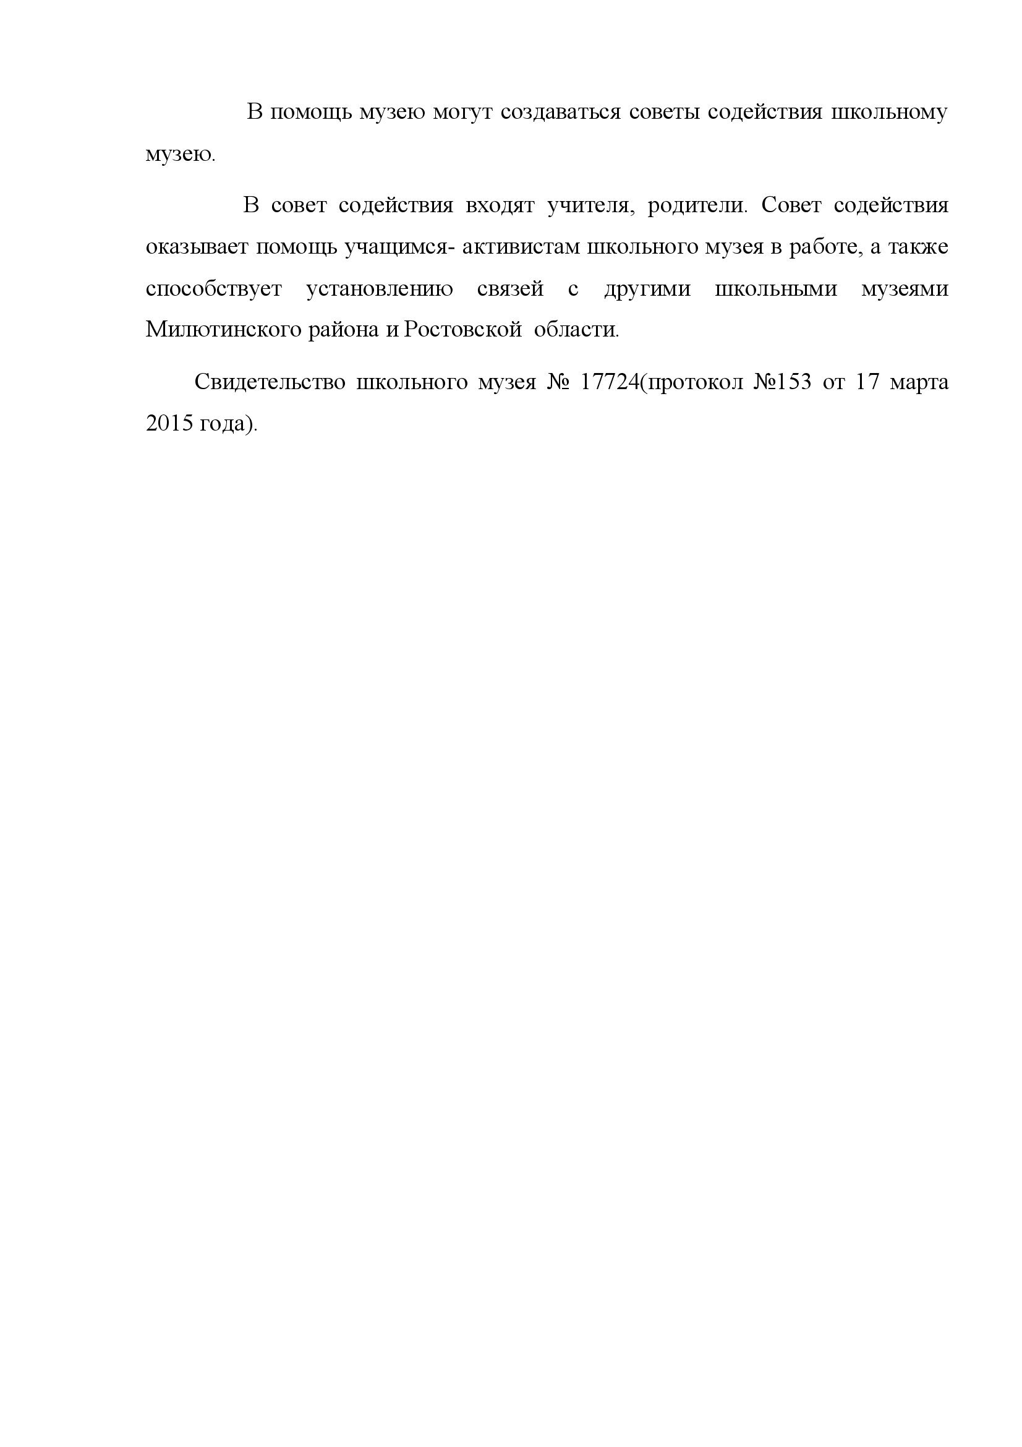
Положение о музее

Slide 3
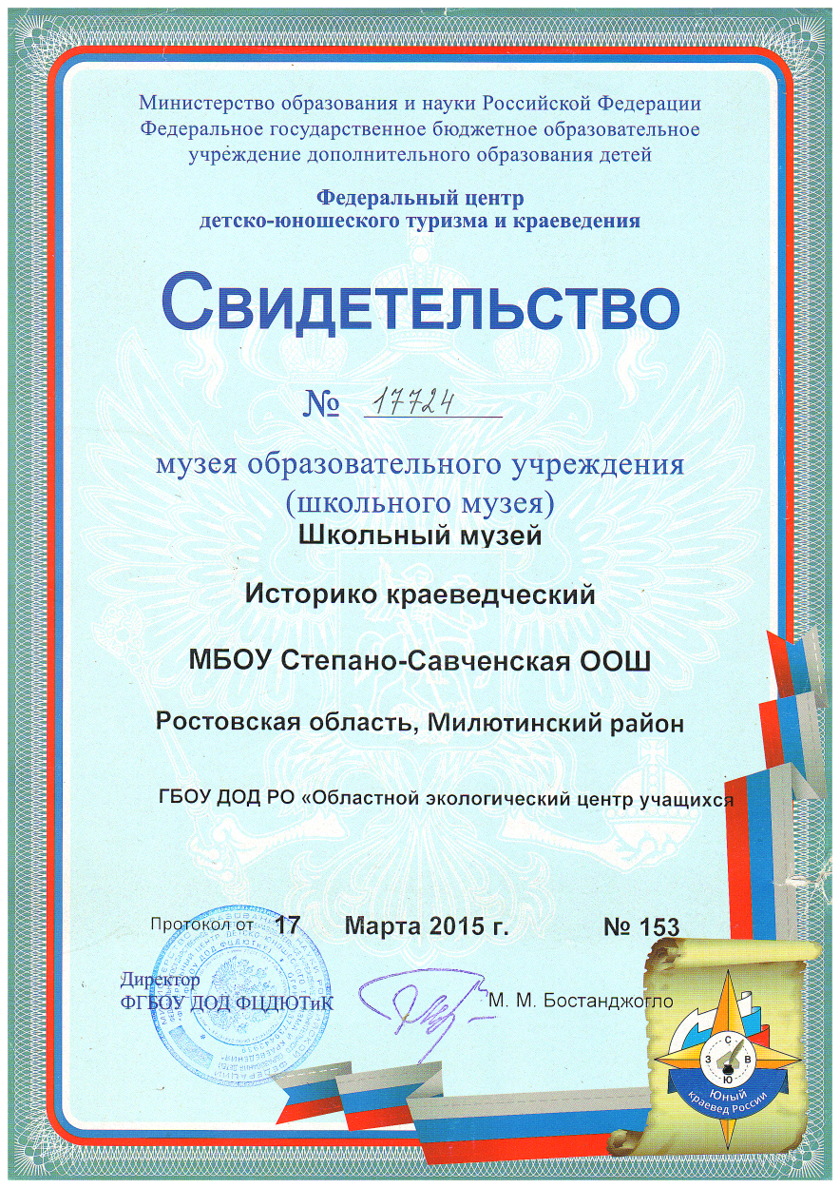
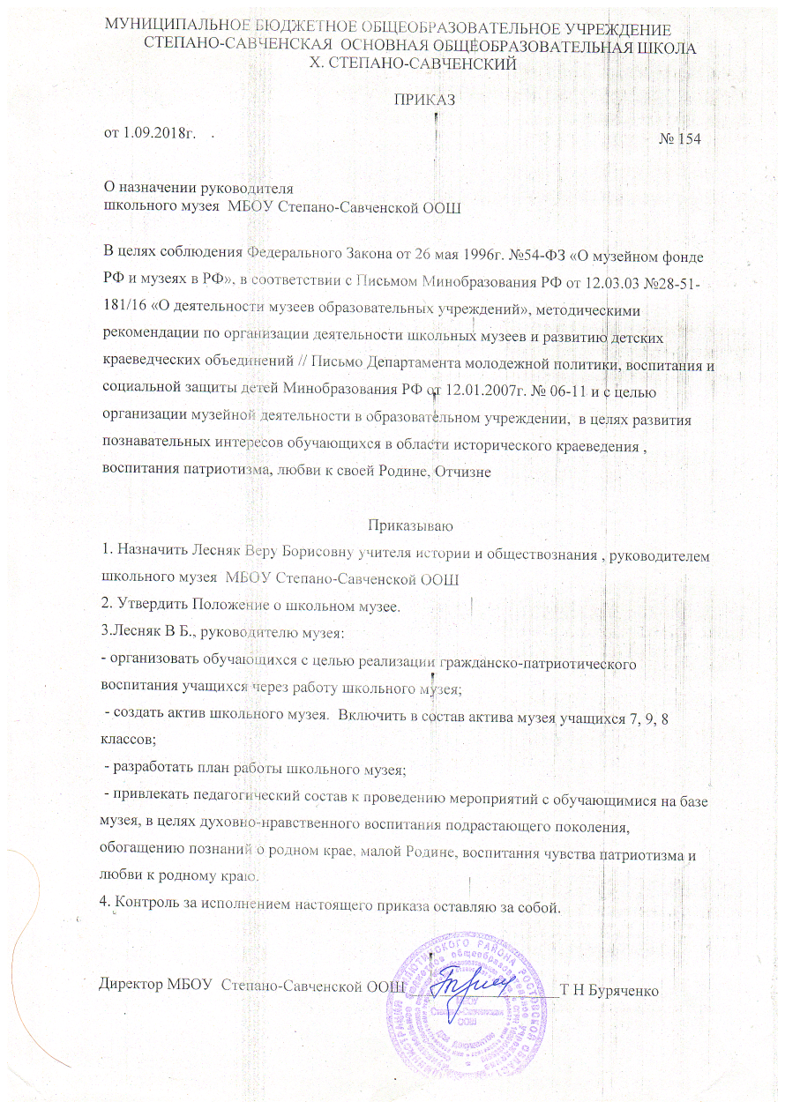

Slide 4
История школьного музея.
Историко-краеведческий музей был создан 10 октября 1977 г. В 1977 г. он был создан на втором этаже здания, отдельный кабинет школы. сюда были переданы подлинники документов и материальные экспонаты по истории хутора, истории школы и периода Великой Отечественной войны. В 1991 г. многие экспонаты были переданы в Милютинский краеведческий музей и архив. В 2000 году мы продолжили работу по сбору материалов по истории памятника, погибшим солдатам при освобождении хутора Степано-Савченский и других хуторов 23 декабря 1942 года.

Slide 5
Одним из направлений программы работы нашего музея являются экскурсии по боевым местам Милютинского района. С этой целью разработаны туристические маршруты. Они действуют с 2000 года и по сегодняшний день.
Начиная с 2012 года, актив школьного музея целенаправленно собирал информацию, материалы и документы о земляках района и боевых операциях проходивших на территории нашего района во время Великой Отечественной войны. Нами был собран материал о 3 Героях Советского Союза и о наступательной операции «Малый Сатурн», проходившей с 16 по 30 декабря 1942 года.
На заседании совета музея было принято решение о реорганизации школьного музея. 17 марта 2015 года и паспортизирован.
В музее имеются пять разделов:
«Ради жизни на Земле»;
«Мы помним»;
«История хутора»;
« Жизнь и быт хуторян»;
«Школа вчера, сегодня, завтра».
В 2017 учебном году на основе исследовательской работы «Пропавший без вести солдат, когда с войны вернёшься ты?» ученицы 8 класса Маслак Ксении был создан стенд «Вдовы войны»
В данный момент на сайте МБОУ Степано – Савченской ООШ создана страница школьного музея.

Slide 6
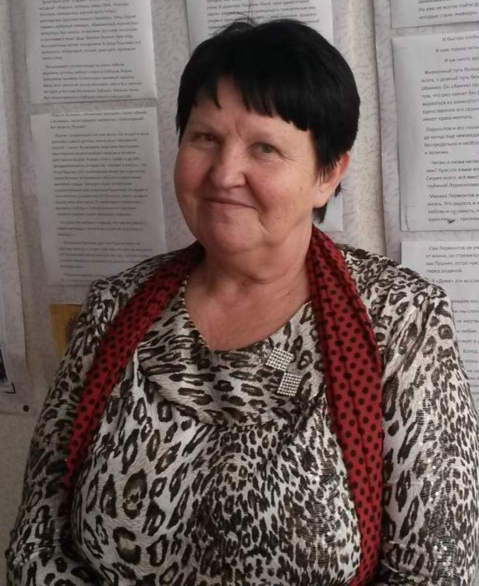
Руководитель музея
Нагрудный знак «Почетный работник общего образования РФ». За заслуги в области образования, 12.04.2010 год. Грамота «Лучший наставник регионального этапа XII Всероссийского конкурса исследовательских работ старшеклассников «Человек в истории. Россия XX век», 20.05.2011 год. Свидетельство участника областного (заочного) конкурса музеев и комнат боевой славы «Хранители воинской славы», 2010 год. Победитель конкурса лучших учителей России в рамках Приоритетного нацпроекта «Образование »28.08.2006 год. Благодарность Министерства культуры РО «За большую работу по приобщению детей к культурному наследию региона, многолетний опыт сотрудничества с музеями», 26.08.2005 год. Благодарность Министерства общего и профессионального образования РО «За подготовку победителя регионального этапа Всероссийского конкурса исследовательских краеведческий работ учащихся «Отечество»»2011 год. Грамота Министерства общего и профессионального образования РО «За подготовку лауреата областного конкурса исследовательский работ «Отечество»» 26.01.2003 год. Грамота отдела образования Администрации Милютинского района «За организацию краеведческой и поисковой работы в школе» 27.08.2001 год. Диплом Министерства образования РО ,центра детско-юношеского туризма и краеведения «Как научный руководитель лауреата Всероссийского конкурса «Отечество»». Диплом I степени «За победу в районном смотре — конкурсе «Сохрани наследие, передай его потомкам»» 01.10.1999 год.
Лесняк Вера Борисовна
Год рождения 17.09.1951 год.
Образование: высшее
Трудовой и педагогический стаж: 48 лет
Категория: высшая
Награждена: Нагрудный знак: «Почётный работник общего образования Российской Федерации» от 12.04.2010г. №509/к-н

Slide 7
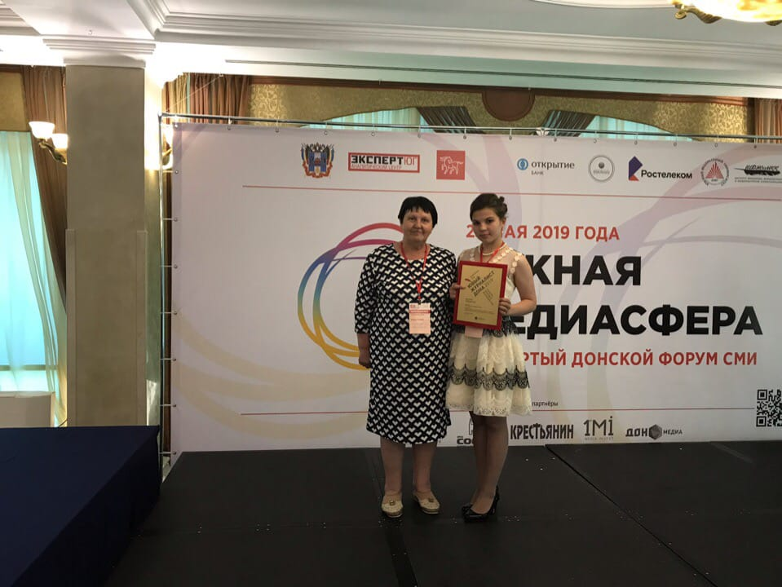
Достижения учащихся
В МБОУ Степано – Савченской ООШ ведется систематическая работа по гражданско – патриотическому воспитанию обучающихся. Учащиеся нашей школы принимают участие во Всероссийских и региональных конкурсах. Правительством Ростовской области в 2019 году проводился конкурс молодых журналистов «Юный журналист Дона».. Мы приняли участие в этом конкурсе в номинации «Народов Дона дружная семья». На эту тему была опубликована статья в газете «Луч» «Знакомство с дагестанской культурой» и в информационной сети Интернет, автор работы Буряченко Яна, ученица 7 класса МБОУ Степано - Савченской школы, руководитель Лесняк В.Б., учитель истории и обществознания. Мы прошли II этап конкурса и 15 мая нас информировали о том, что мы являемся победителями. Нас пригласили на Четвёртый Донской форум СМИ 28 мая 2019 года в город Ростов - на – Дону, Буряченко Яне вручили Диплом Победителя.
Буряченко Яна.
Участник Регионального конкурса молодых журналистов «Юный журналист Дона».

Slide 8
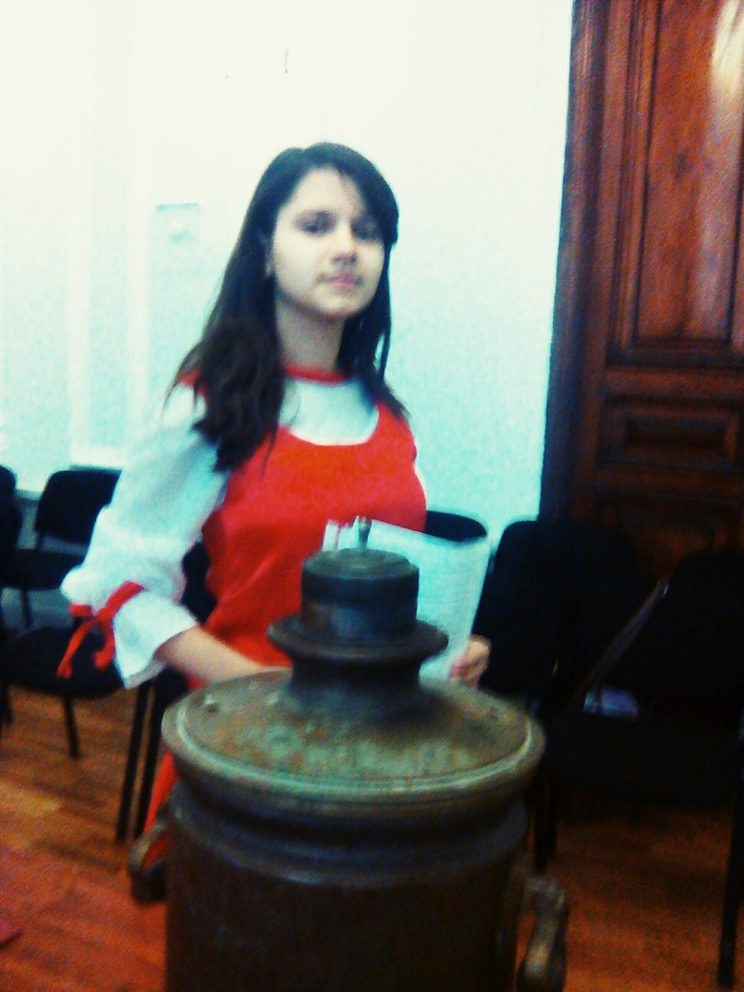
Победитель Регионального конкурса «Лавка древности»
Маслак Ксения

Slide 9
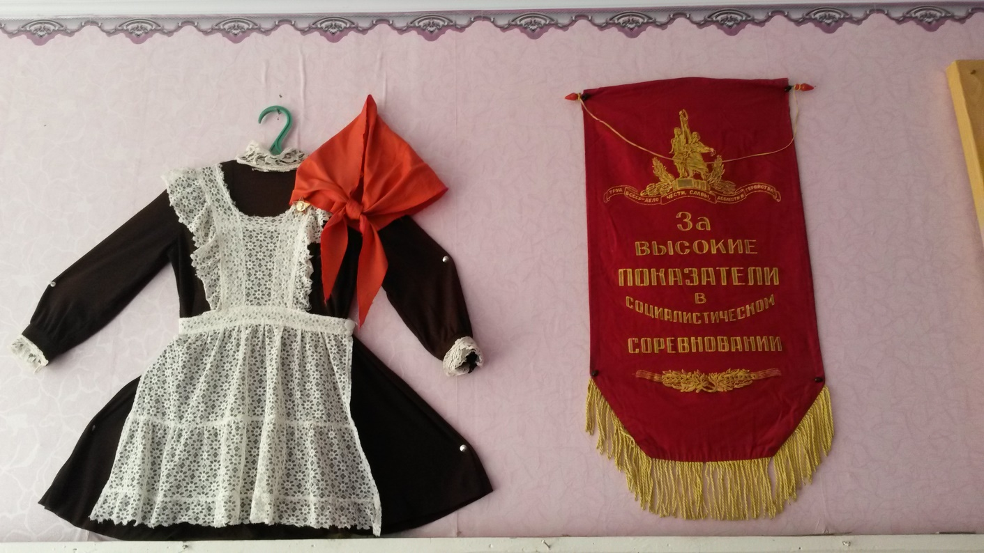
Экспозиции и выставки
Экспозиция «Школа вчера, сегодня, завтра».
В экспозиции представлены пионерское знамя, школьная форма для девочек. На столе расположены предметы, которые использовались в учебном процессе: чернильницы, ручки, тетради учеников, учебники, журналы 1943 года, стенд
« Выпускники Степано – Савченской школы».

Slide 10
Экспозиция «Ради жизни на Земле»
Данная экспозиция посвящена военной тематике. В ней представлены следующие темы.
«И помнит мир спасённый». Этот раздел представлен фотографиями ветеранов ВОв, которые ушли на фронт и сражались на всех фронтах. На отдельных фотографиях рассказ о каждом ветеране.
«Земной поклон творцам Победы». В этом разделе представлены фотографии воинам – землякам. Здесь разложены папки ,отражающие работу классных коллективов 5-9 классов по сбору материала к 77 – летию Победы.
Обе темы объединены одной мыслью: Ветераны сражались «Ради жизни на Земле ».
Стенды «Вдовы», «Дети войны», «Ветеран в строю». Сведения о вдовах,детях войны и ветеране войны Бутенко Н.И.и вдове Копытенко В.М.
Книга памяти. Сведения о воинах, погибших на фронтах Великой Отечественной войны хутора Степано – Савченского и других хуторов.
Альбомы «Фронтовое письмо», «Летопись ВОВ». Оформлен учителями и активистами музея. Собрана информация из воспоминаний очевидцев событий хуторов в годы ВОВ, составлена Живая летопись войны о ветеранах войны.

Slide 11
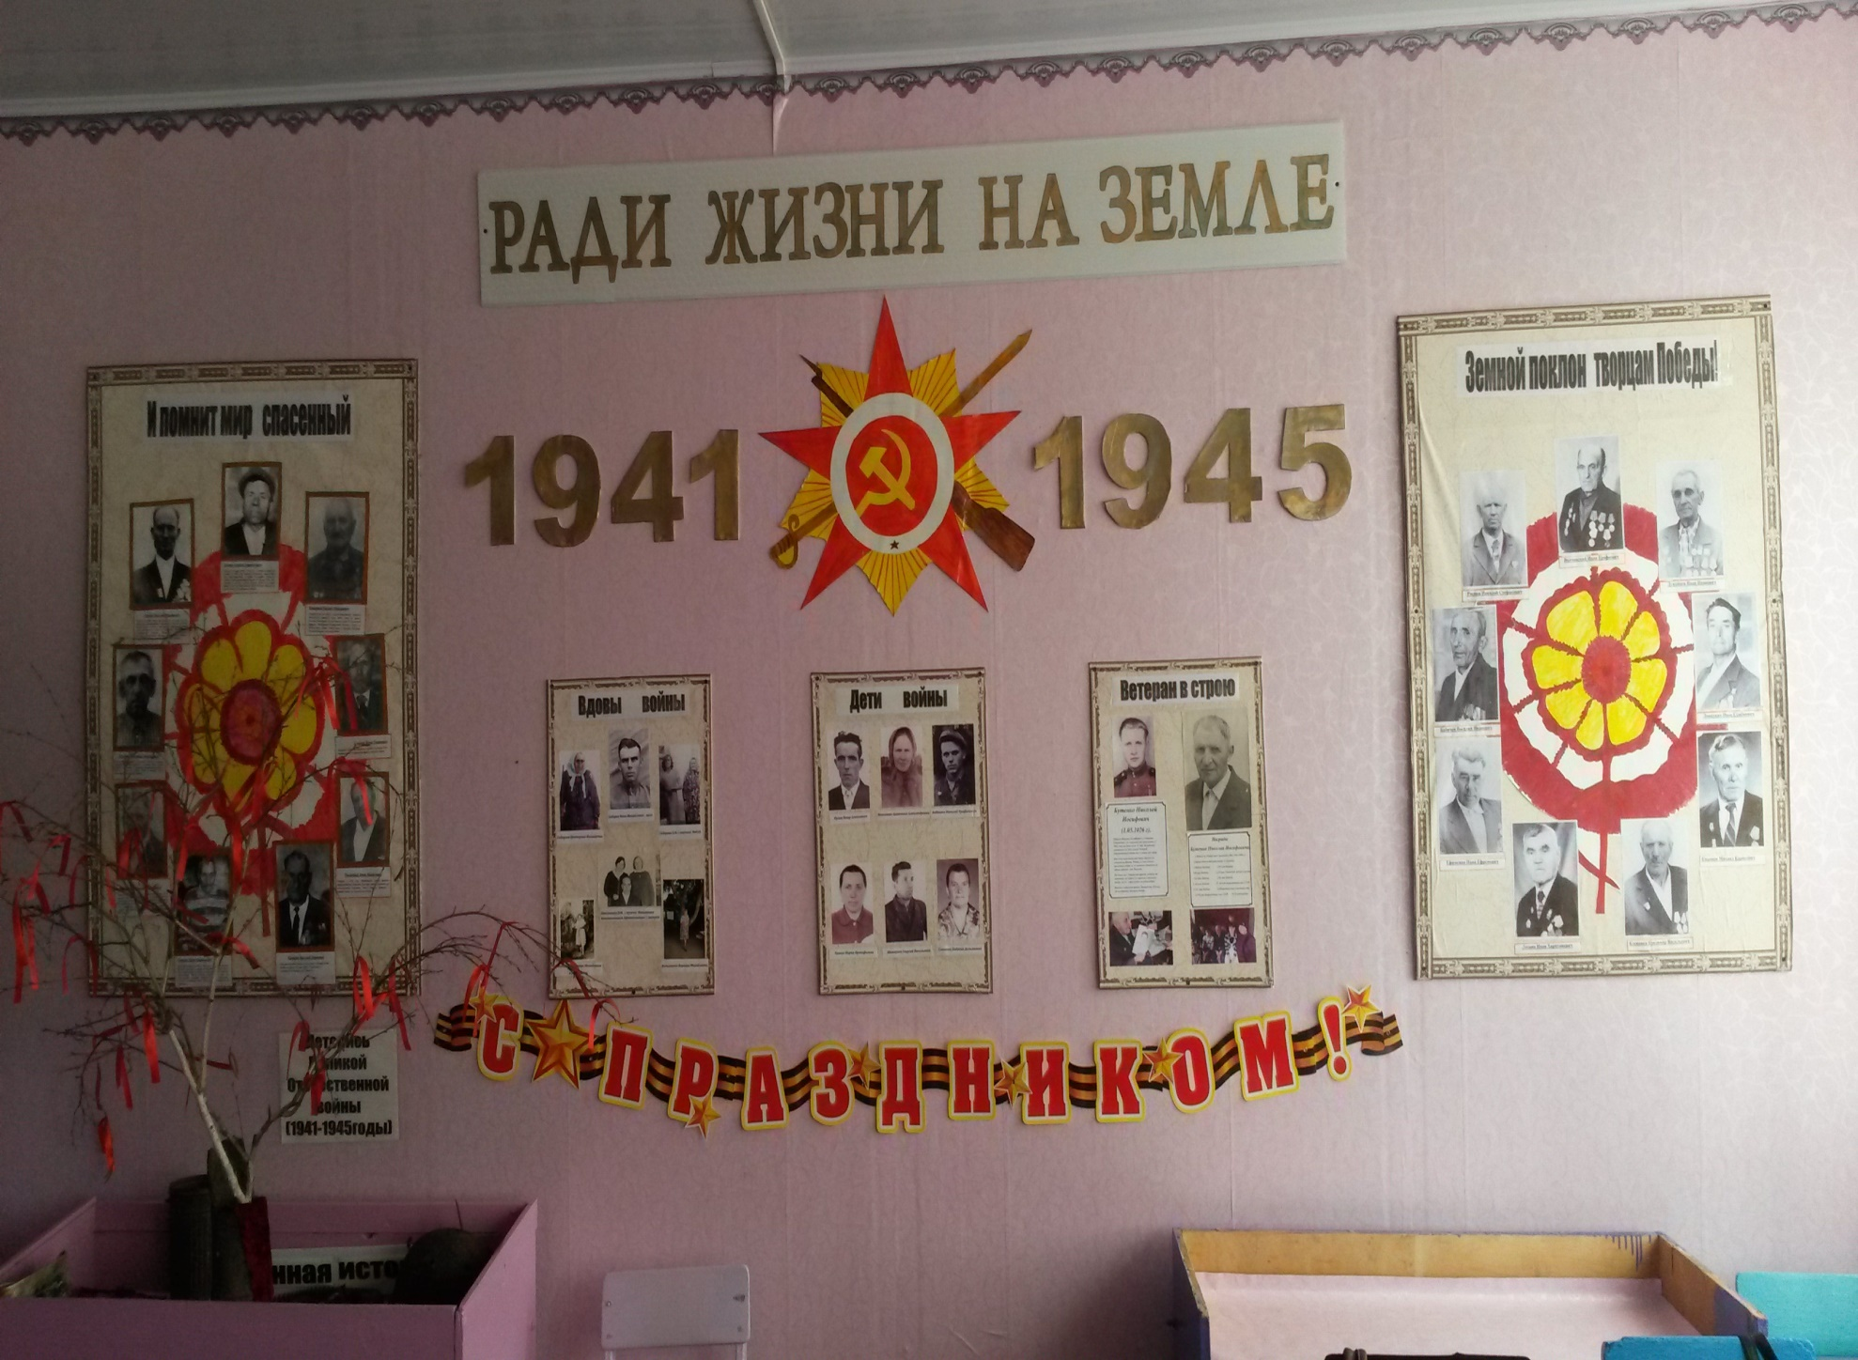

Slide 12
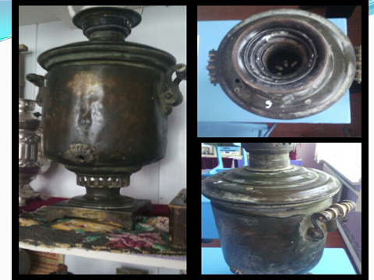
Уникальные экспонаты

Slide 13
Этот экспонат самый древний, потому что на самоваре стоят клейма: серебряная медаль 1870 года и 1883 года медаль, полученная на Амстердамской выставке. Тульский самовар считается одним из символов России. Однако изобретение не принадлежит российским инженерам. Зато его популяризация в России были развиты более всего. Понятие «тульский самовар» - собирательное. Это целая плеяда русских самоваров, выпускавшихся в течение 250 лет, и ставшая легендарным предметом быта. Первые упоминания о самоваре датируются 1746 годом.
Самой важной по значимости для русского промышленника была Всероссийская выставка, которую проводили обычно в столицах- Москве или Петербурге, иногда включая и крупные промышленные центры. Чтобы попасть на Всероссийскую выставку, производитель должен был представить изделие не только хорошего качества, но и изготовленного из сырья российского происхождения, сделанного русскими рабочими и мастерами. В 1870 году такая выставка проходила в Петербурге, где отличились братья Баташевы Василий и Александр - самоварные короли дореволюционной Тулы. Они заслужили серебряную медаль за свои самовары и обширное производство в целом. Министерство финансов выдало им медаль, полученную на Амстердамской выставке в 1883 году.
Следовательно, наш самовар один из знаменитых самоваров Баташевых.

Slide 14
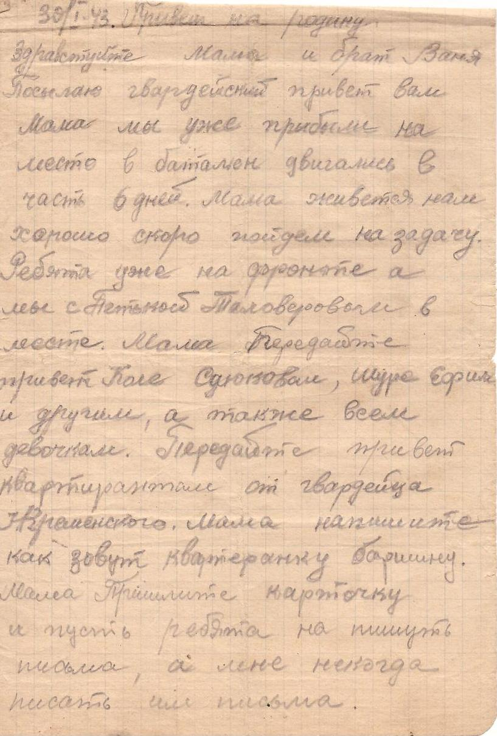
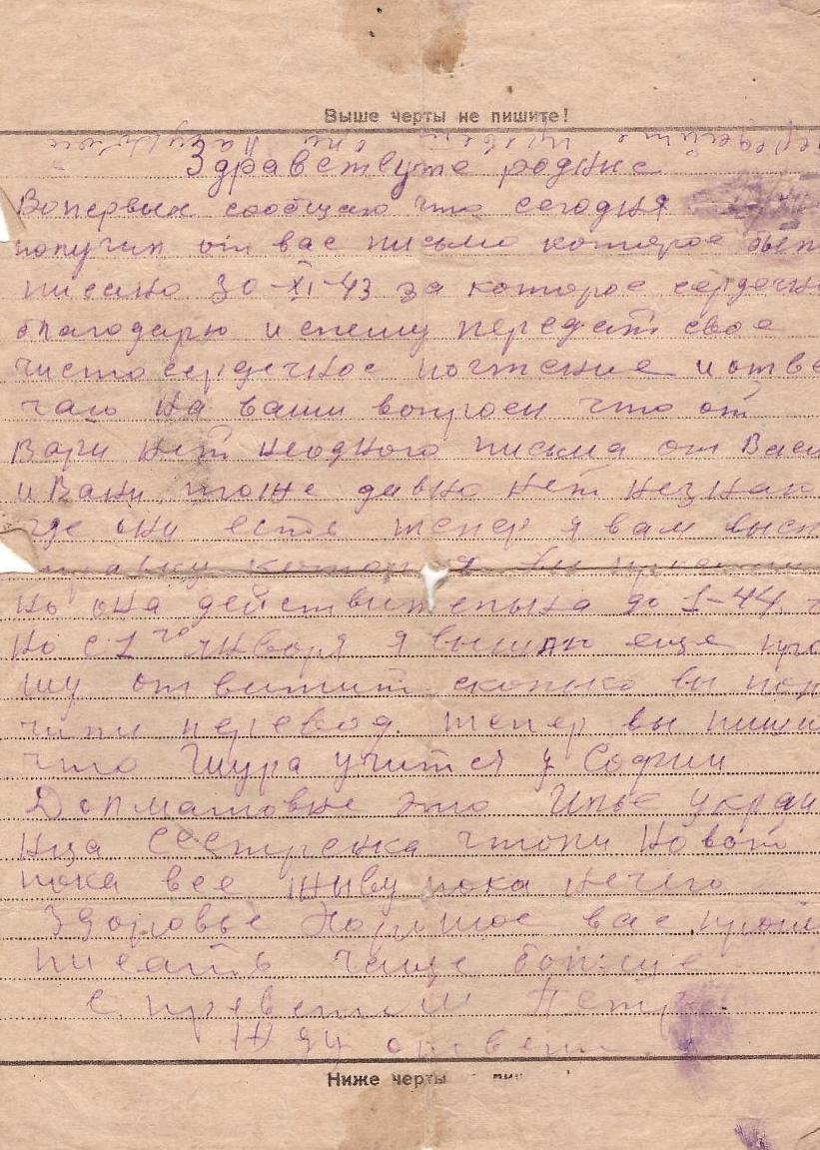
Уникальные документальные материалы
Кременской Н.И. Мартынов П.В.
1925-24.02.1943гг.
1907-1943гг.
Письмо с фронта Кременского Н.И. от 30.01.1943г.
Семья Мартыновых в 2002 г. подарила письмо в музей.

Slide 15
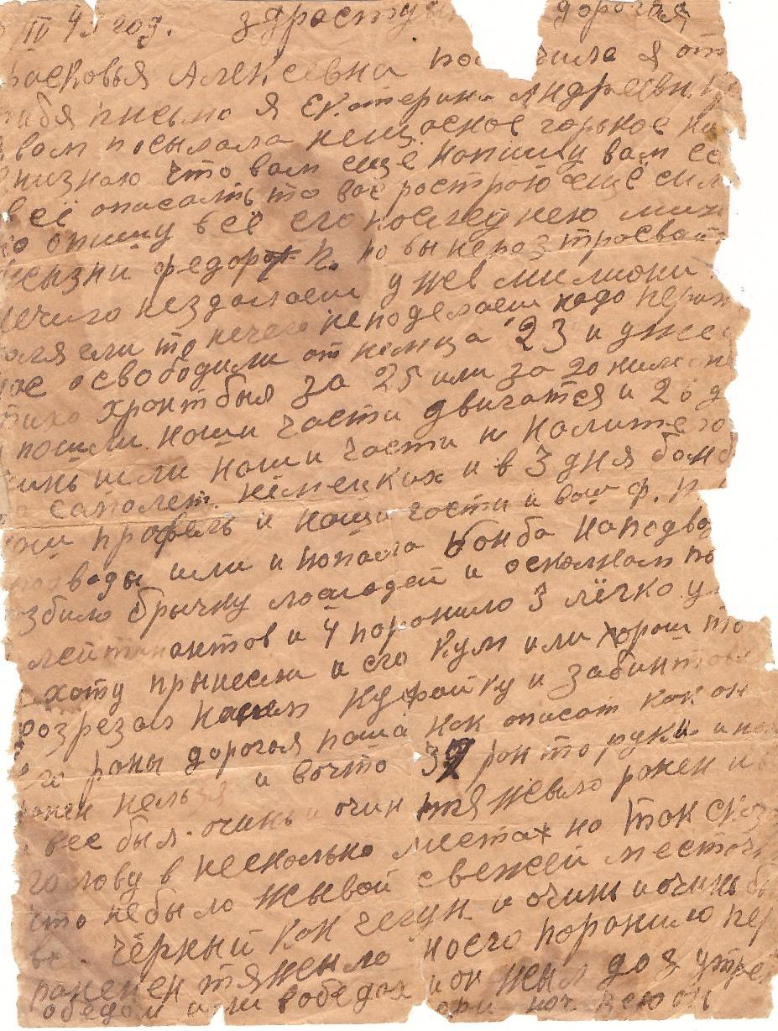
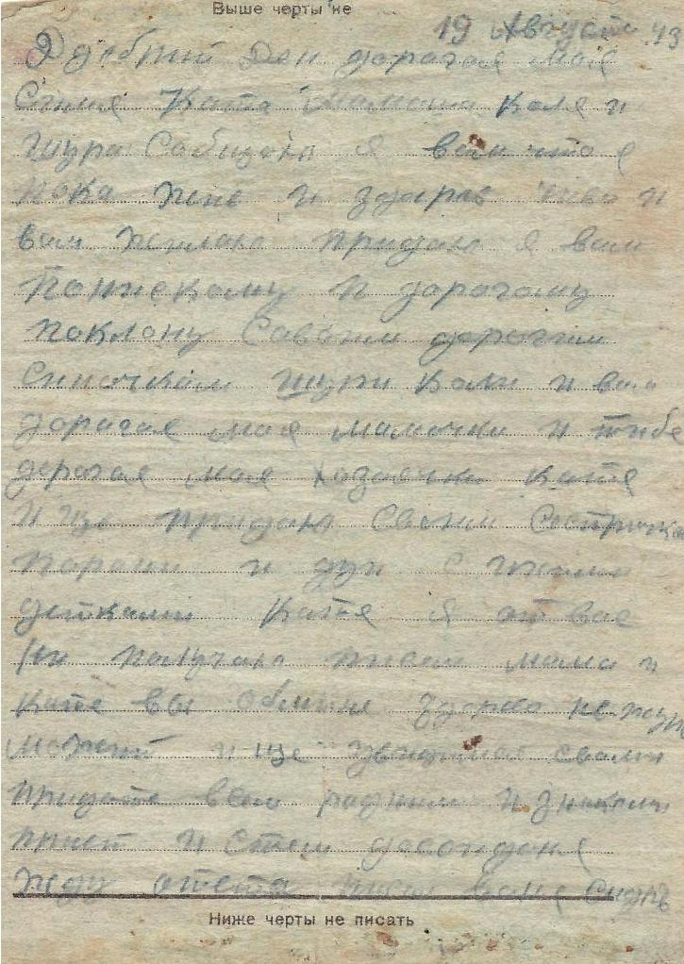
Кравцовой Е.А. Сидоров И.М.
1907-1943гг
В 1943 г. Кравцова Е.А. посылает письмо семье Кузнецовых в г.Сызрань. В 1982 г. дочери Кузнецова Ф.В. присутствовали на встрече, посвященной сорокалетию освобождения х.Степано-Савченского, и вручили это письмо пионерам-поисковикам.
Подарены музею вдовой Кременской Просковьей Ивановной в 1983году.

Slide 16
Оцифровка фондов школьного музея
В результате оцифровки материалов нами были созданы три памятных альбома, посвященные ветеранам войны Великой Отечественной войны: «Фронтовые письма» как продолжение исследовательская работа « Мы письма как летопись боя»
Для любого дела важно, какими инструментами ты пользуешься. В нашем случае таковыми являются компьютер, сканер, фотоаппарат, плоттер, ламинатор, брошюратор.
В своей работе мы использовали следующее программное обеспечение: MicrosoftPublisher, MicrosoftPowerPoint, iSpring,Gimp.

Slide 17
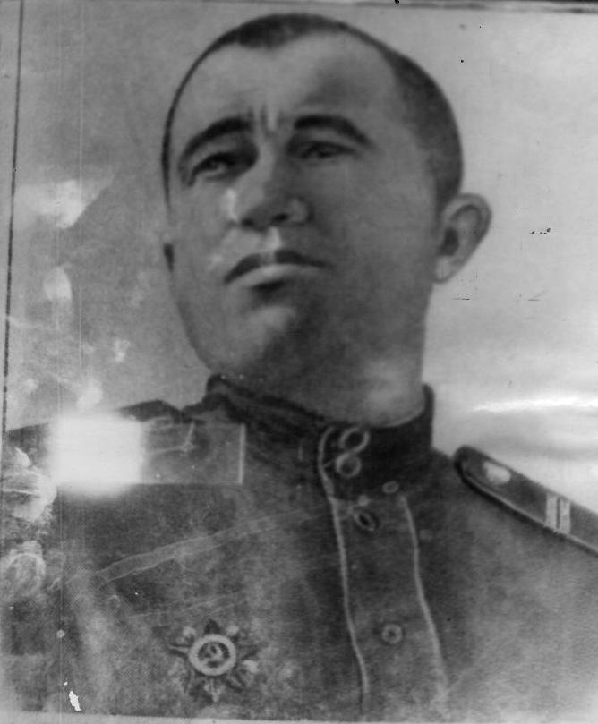
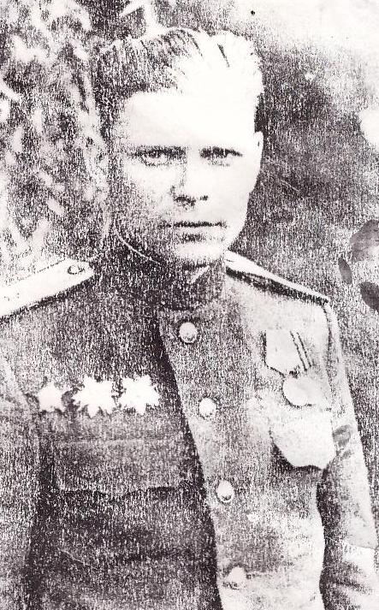
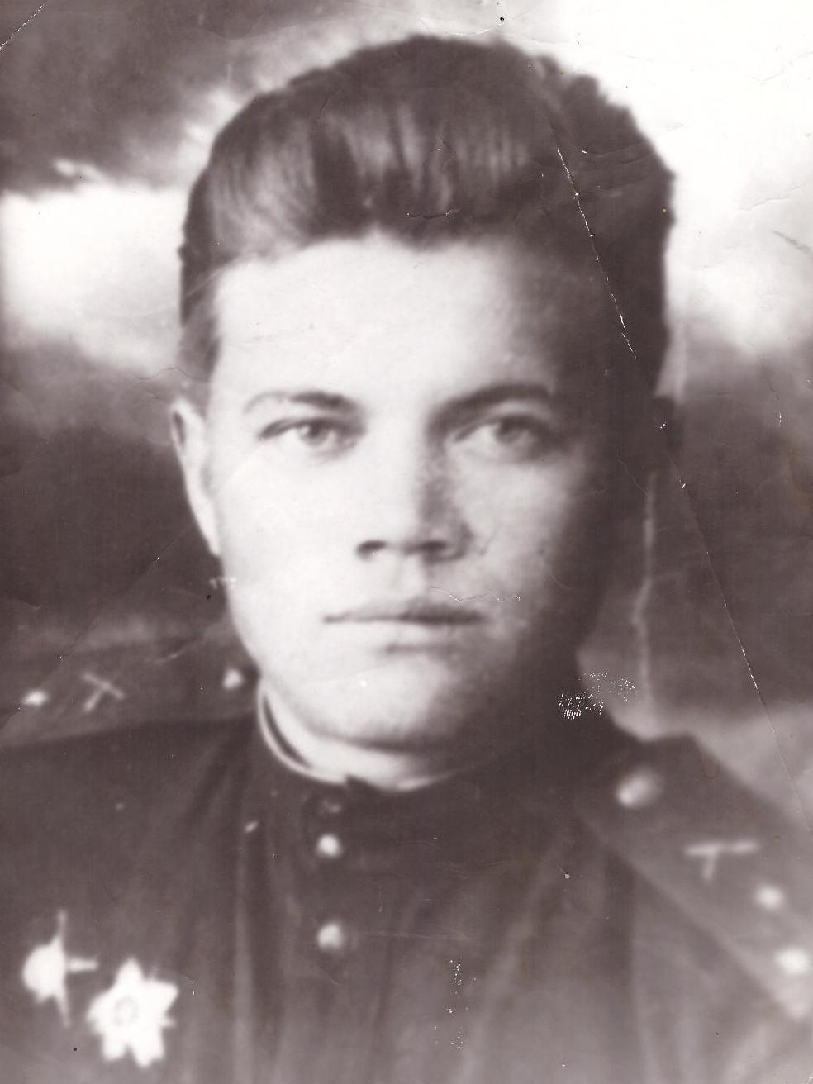
Ветераны Великой Отечественной Войны
Буряков М.Д.
Ряснов И.С.
Лопаткин Н.И.

Slide 18
Внедрение информационно-коммуникационных технологий в практику работы школьного музея способствовало организации информационного пространства музея, обработке текстовой и графической информации, перевода фотографий в электронный вид и формированию электронного описания фондов музея. Применение информационно-коммуникационных технологий в организации работы школьного музея способствует развитию самооценки учащихся при подготовке экскурсий, выступлений на различных конкурсах по краеведческой тематике. Нами из 200 экспонатов оцифровано 30%. В 2022-2023 году планируется завершить работу по оцифровке фонда школьного музея.

Slide 19
План работы по оцифровке фондов школьного музея в 2022-2023 учебном году.
№ | Мероприятие | Дата | Ответственные
1 | Избрание инициативной группы из числа обучающихся, занимающихся в Совет музея. Составление плана работы на учебный год по оцифровке документов, касающихся ветеранов Великой Отечественной войны. | 2 сентября 2022 года | Лесняк В.Б., руководитель музея,актив музея.
2 | Изучение образцов сайтов школьных музеев и составление примерного плана сайта нашего школьного музея. Проработка тем, которые разместим на сайте школьного музея в первую очередь. | Сентябрь 2022 года | Лесняк В.Б. ,Коношко О.В., обучающиеся школы
3 | Распределение обучающихся по группам: 2-3 человека займутся проверкой проведённой работы по оцифровке анкет, фотографий и др. документов, рассказывающих о фронтовиках; 2-3 человека займутся поиском наградных документов в интернете; 2-3 человека займутся работой с сайтом школы на странице школьной музея; 2-3 человека из актива музея посетят родственников фронтовиков и подарят брошюрки с копиями страниц «Книги Памяти», копиями наградных листов и т.д. | Весь учебный год | Лесняк В.Б., обучающиеся школы,актив музея.
4 | Заполнять и размещать на странице сайта школьного музея информацию о проведённых мероприятиях, акциях. | Весь учебный год | Лесняк В.Б., обучающиеся школы, Актив музея
5 | Подведение итогов работы по оцифровке документов | 20 мая 2023 года. | Лесняк В.Б.., обучающиеся школы, актив музея

